Slide 1



Fiche technique LES MARCHES FRUITS ET LEGUMES
Conseils et fonctionnalités sur Agrilocal31 afin que l’acheteur ait des réponses à ses marchés lancés pour les fruits et légumes
CD31\DGDSO\DAE\EGM.AVRIL2022\AGRILOCAL31

Slide 2
1. Respecter un équilibre entre la quantité demandée et la distance géographique du producteur sélectionné 2. Regrouper la commande – consultation multi-produits 3. Favoriser les Marchés à Bons de Commandes (MBC) 4. Favoriser la saisonnalité des produits lors des lancements de marchés
CD31\DGDSO\DAE\EGM.AVRIL2022\AGRILOCAL31

Slide 3
1. Respecter un équilibre entre la quantité demandée et la distance géographique du producteur sélectionné Quand vous lancez un marché pour des fruits et légumes, il est important de « créer » un équilibre entre la quantité demandée et la distance à effectuer par le producteur pour la livraison. La plateforme Agrilocal a pour vocation de promouvoir les circuits courts, le développement de l’agriculture de proximité, les productions avec le moins d’externalités négatives pour l’environnement dont le bilan carbone et une juste rémunération des agriculteurs. Comme c’est le fournisseur qui livre, il est important qu’il ne se déplace pas à perte, surtout en ce moment avec l’inflation du prix du carburant et des matières premières. Par exemple : ne pas lancer une consultation pour commander 10 kg de carottes alors que le 1e producteur qui apparait dans votre liste est à 40 km (ce qui fait 80 km A/R pour faire la livraison). Les fournisseurs ne se déplaceront plus si un montant raisonnable n’est pas atteint ! L’outil cartographique mis à votre disposition dans votre espace personnel (onglet « Cartographie ») vous permet de visualiser l’offre par producteur mais aussi par produit à proximité de votre établissement. N’hésitez pas à vous en servir avant de lancer des consultations pour voir les offres potentielles inscrites sur votre territoire proche.
CD31\DGDSO\DAE\EGM.AVRIL2022\AGRILOCAL31

Slide 4
2. Regrouper la commande – faire une CONSULTATION MULTI-PRODUITS Dans la même logique d’efficience environnementale et économique il est préférable de lancer une consultation pour un marché comprenant plusieurs légumes ou plusieurs fruits ou encore plusieurs fruits et légumes. Donc de regrouper la commande, de faire une consultation multi-produits. Par exemple vous lancez: • 1 consultation pour des légumes : 50 kg d’aubergines + 15 kg de betteraves + 20 salades + 5 kg de poireaux. • 1 consultation pour des fruits et des légumes : 300 pommes + 25 melons + 30 choux rouges + 30 kg de carottes + 30 kg de pommes de terre. Le + pour vous: gain de temps pour passer votre consultation sur la plateforme, vous n’en faite plus qu’un au lieu de 2, 5 ou 10. Et vous aurez plus de réponses. Le + pour le producteur: au lieu d’avoir plusieurs notifications il n’en recevra qu’une donc gain de temps pour lui. Et surtout il y répondra aussi plus facilement car le montant de la commande lui permettra au moins de rentrer dans ses frais.
CD31\DGDSO\DAE\EGM.AVRIL2022\AGRILOCAL31

Slide 5
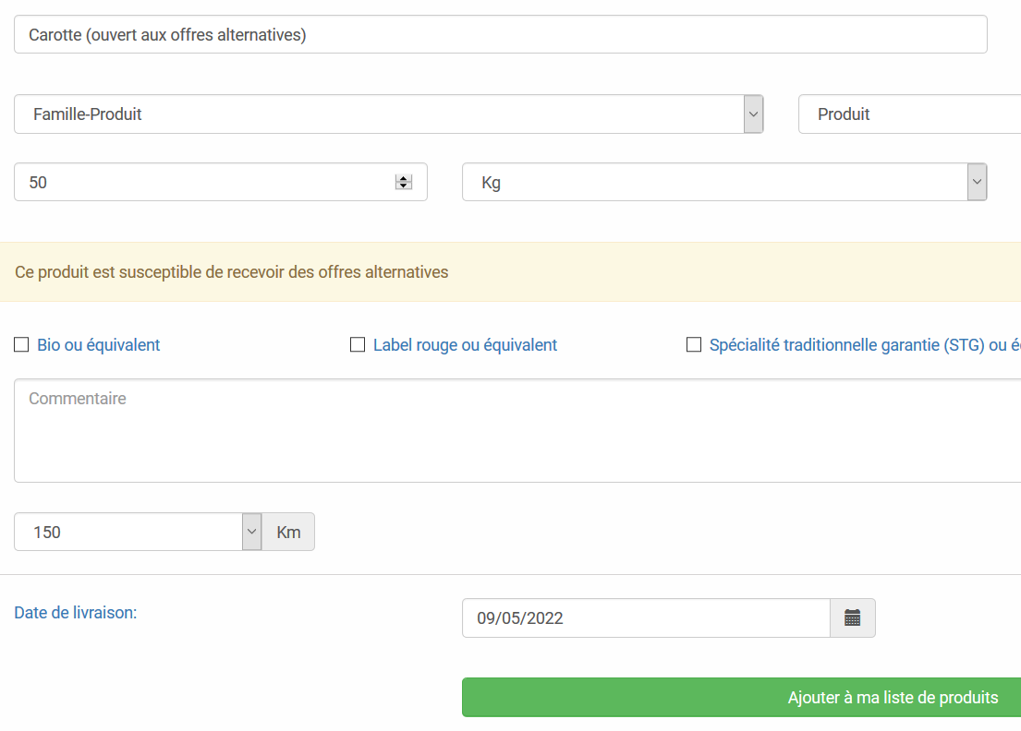
Concrètement, quand vous lancez votre consultation en gré à gré, au lieu d’en faire une par produit vous rajoutez les produits les uns à la suite des autres. La démarche est la même au début : Vous lancez votre consultation en gré à gré, puis vous indiquez votre premier produit, la quantité et la date de livraison et cliquez sur « Ajouter à ma liste de produits »
CD31\DGDSO\DAE\EGM.AVRIL2022\AGRILOCAL31

Slide 6
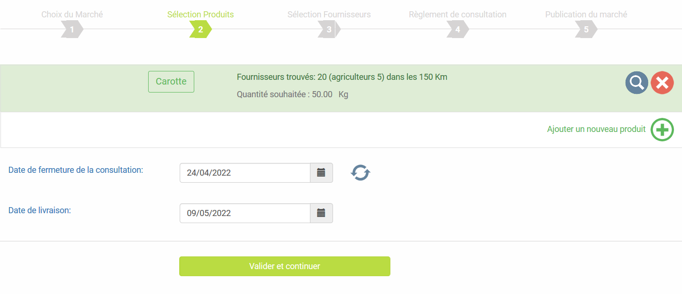
Après avoir indiquer la date de fermeture de la consultation, au lieu de « valider et continuer », vous cliquez sur Ajouter un nouveau produit (croix verte)
CD31\DGDSO\DAE\EGM.AVRIL2022\AGRILOCAL31

Slide 7
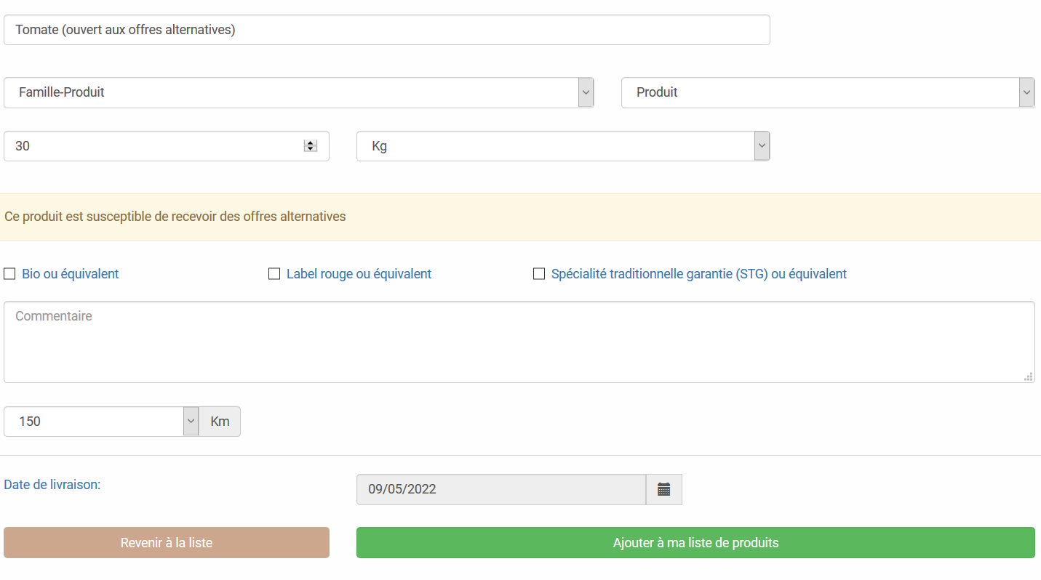
A présent vous indiquez le second produit, vous cliquez sur « Ajouter à ma liste de produits » et ainsi de suite.
CD31\DGDSO\DAE\EGM.AVRIL2022\AGRILOCAL31

Slide 8
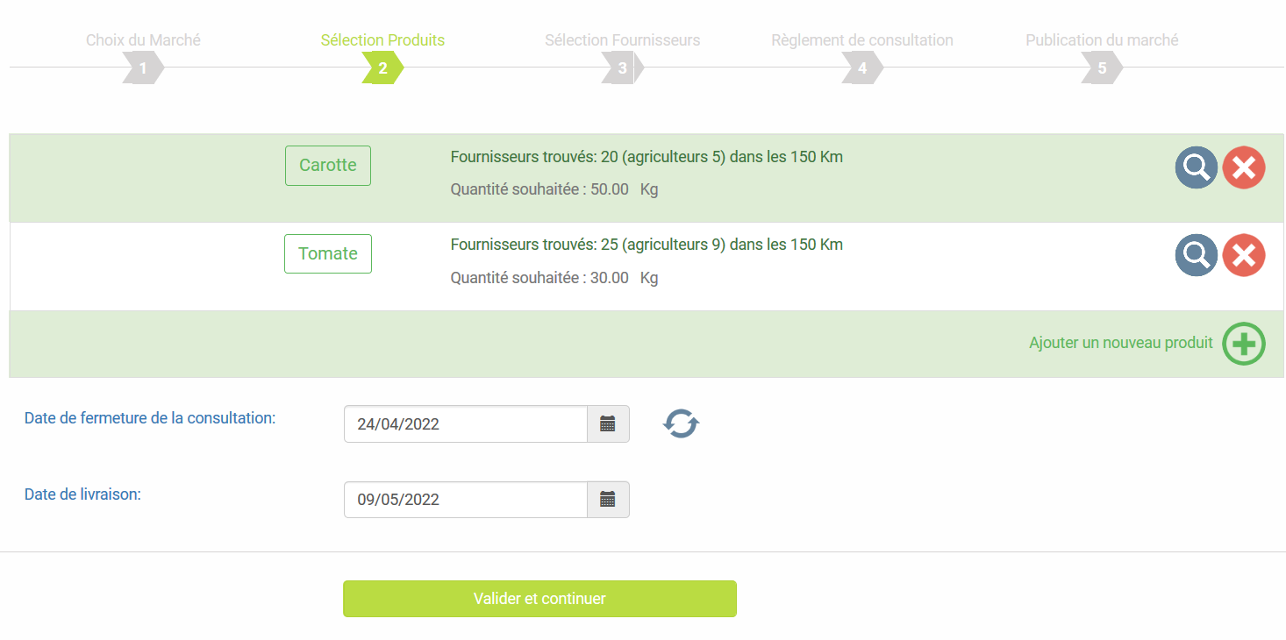
Si au final vous voulez enlever un produit de la liste, vous cliquez sur la croix dans le rond rouge pour le supprimer. Sinon vous « valider et continuer » NB: la recherche de produit se fait toujours en indiquant le produit au singulier; par exemple vous voulez 40 kg de courgettes, notez COURGETTE (et non - courgettes).
CD31\DGDSO\DAE\EGM.AVRIL2022\AGRILOCAL31

Slide 9
La suite ne change pas, vous devez : - Sélectionner vos fournisseurs potentiels ensuite il y a un récapitulatif de vos produits commandés avec les quantités qui vous permet de vérifier qu’il n’y a pas d’erreur - Remplir les conditions d’attribution du marché avec les critères de pondération puis les modalités de livraison - Valider et passer à l’étape suivante apparait le récapitulatif de la consultation avec les produits commandés et les fournisseurs sollicités - Possibilité de décocher l’avis de publicité - Et enfin valider la publication du marché
CD31\DGDSO\DAE\EGM.AVRIL022\AGRILOCAL31

Slide 10
3. Favoriser les Marchés à Bons de Commandes (MBC) Pour les fruits et légumes, passer des MBC peut vous permettre d’avoir plus de réponses de la part des producteurs car cela leur assurent la vente d’une partie de leur production de manière régulière, sur un temps donné et cela leur permet aussi d’anticiper les semis et leurs productions pour répondre à l’offre. Par contre cela demande aussi une certaine souplesse de votre part concernant les fruits et légumes commandés car il y a toujours les aléas climatiques et économiques qui rentrent en jeu surtout si vous lancez des MBC sur 6 mois/1 an. Exemple de souplesse: quand vous faites vos menus au lieu d’indiquer « carottes râpées » vous indiquez « crudités de saison». Un entre deux judicieux pourrait être de faire des MBC de vacances à vacances. TRES IMPORTANT AUSSI: Indiquer dans les MBC la PERIODICITE des livraisons intermédiaires. Si les propositions ne vous conviennent pas dans la liste déroulante, vous pouvez notifier cette périodicité soit au début de votre MBC dans le « commentaire produit », soit à la fin dans le « mail personnalisé ». Et pour ces livraisons intermédiaires mettre des quantités suffisantes pour que le fournisseur ne se déplace pas à perte. Par exemple: ne pas demander 12 salades pour un montant de 11,30€
CD31\DGDSO\DAE\EGM.AVRIL2022\AGRILOCAL31

Slide 11
4. Favoriser la saisonnalité des produits lors des lancements de marchés Un des objectifs de la plateforme et de son utilisation par les acheteurs publics de la restauration collective est aussi la sensibilisation des élèves au lien entre agriculture, saisons et alimentation et leur faire découvrir les produits de la Haute-Garonne. De plus, le respect de la saisonnalité dans l’achat des fruits et légumes est somme toute essentiel pour des raisons environnementales, économiques et gustatives. Sur Agrilocal, chaque fournisseur a indiqué la saisonnalité de chacun de ses produits. Donc si vous lancez une consultation pour des produits qui n’ont pas la bonne saisonnalité, le fournisseur n’apparaitra pas. Vous pouvez vous référez à notre calendrier de saisonnalité des produits de Haute-Garonne sur notre site public www.agrilocal31.com (dans l’onglet vert « Actualités ») que vous pouvez télécharger et/ou imprimer. On peut aussi vous l’envoyer à votre demande.
CD31\DGDSO\DAE\EGM.AVRIL2022\AGRILOCAL31

